Slide 1

ФГБОУ ВО «Тамбовский государственный университет
имени Г. Р. Державина»
«Об опыте научно-исследовательской работы, проводимой в Тамбовской области, по оценке состояния отходов животноводческих комплексов региона и разработке рекомендаций по снижению их негативного воздействия на окружающую среду»
Скрипникова Елена Владимировна, зав. кафедрой природопользования и землеустройства ТГУ имени Г.Р. Державина, к.с.-х.н., доцент
Тамбов, 2017 год

Slide 2

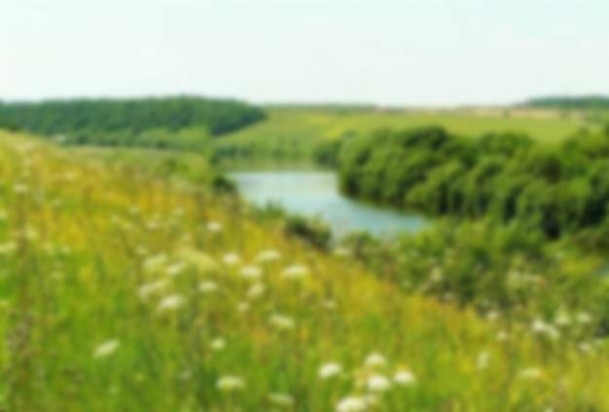
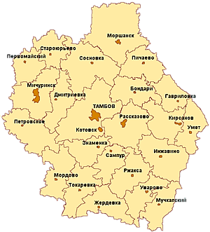
Тамбовская область – лидер экологического рейтинга среди регионов
«Об опыте научно-исследовательской работы, проводимой в Тамбовской области, по оценке состояния отходов животноводческих комплексов региона и разработке рекомендаций по снижению их негативного воздействия на окружающую среду»

Slide 3
Стратегическое развитие агропромышленного комплекса Тамбовской области неразрывно связано с укрупнением животноводческого производства
На начало 2016 года поголовье свиней составило 907,9 тыс. голов
Производство мяса в живом весе в 2011-2016 годах
(по данным управления сельского хозяйства Тамбовской области)
«Об опыте научно-исследовательской работы, проводимой в Тамбовской области, по оценке состояния отходов животноводческих комплексов региона и разработке рекомендаций по снижению их негативного воздействия на окружающую среду»

Slide 4
Обеспечение устойчивого поступательного развития животноводства неизбежно приводит к росту объема образования отходов
Динамика образования отходов свиноводческих комплексов
Тамбовской области
«Об опыте научно-исследовательской работы, проводимой в Тамбовской области, по оценке состояния отходов животноводческих комплексов региона и разработке рекомендаций по снижению их негативного воздействия на окружающую среду»

Slide 5
ЖИВОТНОВОДЧЕСКИЕ КОМПЛЕКСЫ
отходы
ЭКОЛОГИЧЕСКИЕ ПРОБЛЕМЫ
СОЦИАЛЬНЫЕ
ПРОБЛЕМЫ
Изменение экосистем
Загрязнение окружающей
среды
Запахи
Ощущение потенциальной
опасности
«Об опыте научно-исследовательской работы, проводимой в Тамбовской области, по оценке состояния отходов животноводческих комплексов региона и разработке рекомендаций по снижению их негативного воздействия на окружающую среду»

Slide 6

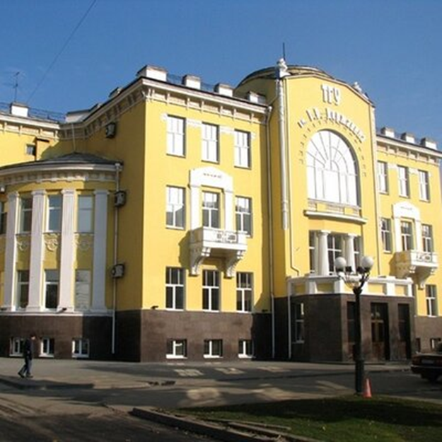
Администрация Тамбовской области
Управление по охране окружающей среды и природопользованию Тамбовской области
ТАМБОВСКИЙ ГОСУДАРСТВЕННЫЙ УНИВЕРСИТЕТ ИМЕНИ Г.Р. ДЕРЖАВИНА
НАУЧНОЕ СОПРОВОЖДЕНИЕ ПРОЕКТА
ООО «ЗОЛОТАЯ НИВА»
ООО «ЦЕНТРАЛЬНОЕ»
ООО «РАСК»
ООО «ЧЕРКИЗОВО-СВИНОВОДСТВО»
ООО «ТАМБОВСКИЙ БЕКОН»
ЭКСПЕРИМЕНТАЛЬНЫЕ ПЛОЩАДКИ ПРОЕКТА
«Об опыте научно-исследовательской работы, проводимой в Тамбовской области, по оценке состояния отходов животноводческих комплексов региона и разработке рекомендаций по снижению их негативного воздействия на окружающую среду»

Slide 7
ПЛАН МЕРОПРИЯТИЙ ПО РАЗРАБОТКЕ ТЕХНОЛОГИИ ПЕРЕРАБОТКИ ОТХОДОВ
1. Мониторинг системы утилизации отходов на свиноводческих комплексах
2. Выявление путей оптимизации экологического состояния на конкретном предприятии
3. Разработка инновационных технологий стабилизации состояния окружающей среды на предприятии путем снижения токсичности отходов и устранения последствий неблагоприятных микробиологических процессов
4. Тиражирование опыта передовых предприятий по борьбе с экологическим загрязнением, обусловленным расширением объемов производства
«Об опыте научно-исследовательской работы, проводимой в Тамбовской области, по оценке состояния отходов животноводческих комплексов региона и разработке рекомендаций по снижению их негативного воздействия на окружающую среду»

Slide 8
Химический состав жидкого навоза
Оцениваемый показатель | Тамбов-бекон | Централь-ное | РАСК | Золотая Нива | Черкизово
Содержание взвешенных и растворенных веществ, мг/л | 36600 | 9850 | 29690 | 24020 | 23160
рН | 8 | 8,5 | 8 | 7,5 | 7,5
Азот аммонийный, NH₄⁺, мг/л | 2300 | 2900 | 3000 | 1800 | 2170
Азот нитратный, NO₃⁻, мг/л | 150 | 200 | 85 | 47 | 21
Азот нитритный, NO₂⁻, мг/л | 2,2 | 2,7 | 1,93 | 1,72 | 1,64
ХПК, мгО/л | 2900 | 1216 | 1254 | 862 | 941
Железо общее Fe_{общ}, мг/л | 1 | 2 | 1,7 | 16 | 10
Медь Cu²⁺, мг/л | <предела определения | <предела определения | <предела определения | <предела определения | <предела определения
Свинец Pb²⁺, мг/л | <предела определения | <предела определения | <предела определения | <предела определения | <предела определения
Ртуть Hg²⁺, мг/л | <предела определения | <предела определения | <предела определения | <предела определения | <предела определения
«Об опыте научно-исследовательской работы, проводимой в Тамбовской области, по оценке состояния отходов животноводческих комплексов региона и разработке рекомендаций по снижению их негативного воздействия на окружающую среду»

Slide 9
Содержание микроорганизмов в жидком навозе
Хозяйство | Аммонифика-торы, КОЕ/г | Денитрифика-торы, КОЕ/г | Нитрифика-торы, КОЕ/г | Грибы, КОЕ/г | Целлюлозо-разрушающие, КОЕ/г
Тамбов-бекон | 1498,9 | 122,1 | 212,4 | 158,4 | 114,3
Центральное | 1358,7 | 102,4 | 205,1 | 257,4 | 57,3
РАСК | 1976,9 | 85,2 | 179,4 | 271,2 | 77,8
Золотая Нива | 985,7 | 106,9 | 256,4 | 212,7 | 157,5
Черкизово | 1594,3 | 75,1 | 250,2 | 84,9 | 98,7
«Об опыте научно-исследовательской работы, проводимой в Тамбовской области, по оценке состояния отходов животноводческих комплексов региона и разработке рекомендаций по снижению их негативного воздействия на окружающую среду»

Slide 10
Потенциально патогенные микроорганизмы, содержащиеся в свином навозе
Род / вид микроорганизма | Тамбов-бекон | Централь-ное | РАСК | Золотая Нива | Черкизово
 | КОЕ/г
ОМЧ | 8,6х10⁹ | 4,7х10⁹ | 6,4х10⁹ | 1,8х10⁹ | 1,4х10¹⁰
Salmonella | 18 х10³ | 13 х10⁴ | 32 х10³ | 12 х10² | 5 х10³
E. coli | 7х10⁶ | 7х10⁶ | 5х10⁷ | 3х10⁵ | 9х10⁵
Staphylococcus | 9х10⁴ | 9х10³ | 3х10⁴ | 6х10³ | 8х10⁵
Streptococcus pyogenes | 5х10² | 4х10³ | 2х10² | 1х10² | 2х10³
Str. faecies | 4х10³ | 3х10² | 5х10³ | 2х10⁴ | 9х10³
Str. faecalis | 9х10⁷ | 5х10⁶ | 7х10⁷ | 2х10⁸ | 7х10⁸
Proteus | 2x10² | 4,7х10⁹ | 6,4х10⁹ | 3x10² | 1x10²
«Об опыте научно-исследовательской работы, проводимой в Тамбовской области, по оценке состояния отходов животноводческих комплексов региона и разработке рекомендаций по снижению их негативного воздействия на окружающую среду»

Slide 11
Регуляция деструкции навоза
Род / вид микроорганизма | Тамбов-бекон | Централь-ное | РАСК | Золотая Нива | Черкизово
Общее микробное число, КОЕ/г | 6,1х10⁶ | 4,7х10⁵ | 9,4х10⁵ | 3,2х10⁴ | 5,9х10⁶
Коли-титр | 0,2 л | 0,1 л | 0,2 л | 0,4 л | 0,1 л
Титр стафилококка | 0,2 л | 0,2 л | 0,2 л | 0,5 л | 0,1 л
Наличие патогенных микроорганизмов
Salmonella | отсутствуют | отсутствуют | отсутствуют | отсутствуют | отсутствуют
E. coli | отсутствуют | отсутствуют | отсутствуют | отсутствуют | отсутствуют
«Об опыте научно-исследовательской работы, проводимой в Тамбовской области, по оценке состояния отходов животноводческих комплексов региона и разработке рекомендаций по снижению их негативного воздействия на окружающую среду»

Slide 12
Заключение
Для снижения выделения токсических веществ необходимо таким образом изменить процесс трансформации органического субстрата, чтобы продуктами деструкции оказались нетоксичные и мало пахучие соединения.
Это возможно добиться путем изменения микробиологического сообщества, входящего в состав навоза и обеспечивающего биотрансформацию.
Зная химический состав анализируемого субстрата, его аборигенную микрофлору, можно подобрать определенную группу микроорганизмов (микробный консорциум), способную прижиться в навозе и заменить гнилостные процессы, протекающие в нем, на бродильные и окислительные реакции. В результате продуктами этих реакции будут нетоксичные вещества.
На основании проведенных работ в дальнейшем возможна разработка индивидуальной технологии оптимизации режима обезвреживания, деструкции и использования отходов свиноводческих комплексов.
«Об опыте научно-исследовательской работы, проводимой в Тамбовской области, по оценке состояния отходов животноводческих комплексов региона и разработке рекомендаций по снижению их негативного воздействия на окружающую среду»

Slide 13
СПАСИБО ЗА ВНИМАНИЕ!
«Об опыте научно-исследовательской работы, проводимой в Тамбовской области, по оценке состояния отходов животноводческих комплексов региона и разработке рекомендаций по снижению их негативного воздействия на окружающую среду»

